Slide 1
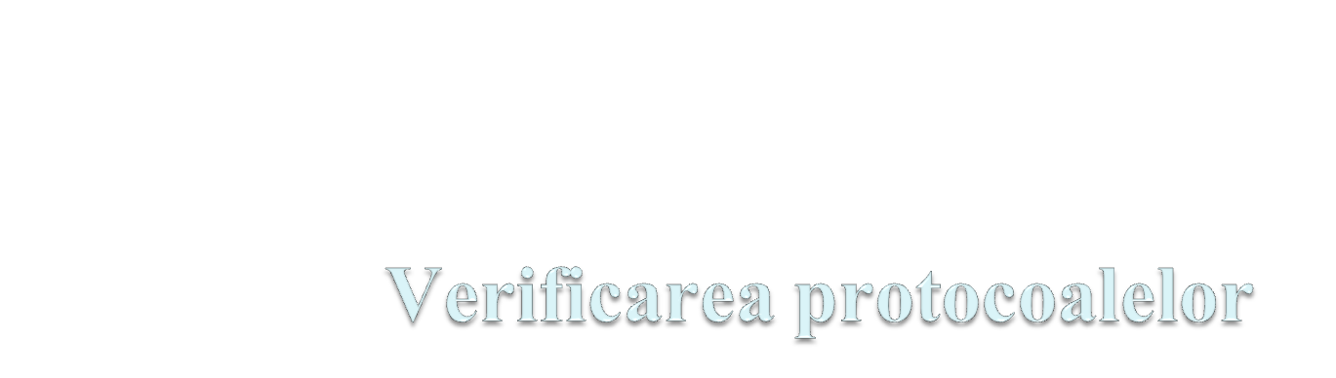
Liviu P. Dinu
ldinu@fmi.unibuc.ro
Center for Computational Linguistics
nlp.unibuc.ro

Slide 2
Fiecare automat al protocolului (adică transmiţător sau receptor) se afla în fiecare moment de timp într-o stare specifică.
Stările sale constau din toate valorile variabilelor sale, incluzând contorul de instrucţiuni al programului.
În cele mai multe cazuri, un număr mare de stări pot fi grupate împreună, în vederea analizei.
Exemplu: pt. receptorul din protocolul 3, abstractizam toate stările posibile în două stări importante: aşteptarea cadrului 0 sau aşteptarea cadrului 1.

Slide 3
Toate celelalte stări pot fi considerate ca fiind tranzitorii, simpli paşi pe calea spre una din stările principale.
De obicei, stările sunt alese ca fiind acele momente în care automatul protocolului aşteaptă să se petreacă următorul eveniment [să execute apelul de procedură wait(event) din exemplele noastre].
În acest punct, starea automatului este complet determinată de stările variabilelor sale. Numărul de stări este deci 2n, unde n este numărul de biţi necesari pentru reprezentarea tuturor combinaţiilor de variabile.

Slide 4
Starea întregului sistem este combinaţia tuturor stărilor celor două automate ale protocolului şi a stării canalului. Starea canalului este determinată de conţinutul său.
Exemplu: pentru protocolul 3, canalul are patru stări posibile: un cadru zero sau un cadru unu circulând de la transmiţător la receptor, un cadru de confirmare circulând în sens invers sau nici un cadru.
Dacă modelăm transmiţătorul sau receptorul prin două stări, întregul sistem are 16 stări distincte

Slide 5
Din fiecare stare, există zero sau mai multe tranziţii posibile spre alte stări. Tranziţiile au loc atunci când se petrece un eveniment.
Pentru un automat, o tranziţie trebuie să se facă atunci când:
  este trimis un cadru,
  când soseşte un cadru,
  când expiră un interval de timp,
  când apare o întrerupere

Slide 6
Pentru canal, evenimentele tipice sunt:
  introducerea unui nou cadru pe canal de către automatul protocolului,
  livrarea cadrului unui automat
  pierderea unui cadru datorată unei rafale de zgomote.
Pentru o descriere completă a automatelor protocolului şi a caracteristicilor canalului, putem trasa graful orientat care prezintă toate stările automatului ca noduri şi toate tranziţiile ca arce orientate.

Slide 7
Starea iniţială: această unica stare corespunde descrierii sistemului (atunci când el începe să funcţioneze), sau unui punct de pornire convenabil imediat următor.
Unele stări (posibil chiar toate stările) pot fi atinse din starea iniţială printr-o secvenţă de tranziţii.
Se determina usor care stări sunt accesibile şi care nu. (analiza accesibilităţii) (Lin ş.a., 1987). Această analiză poate fi utilă în determinarea corectitudinii protocolului.

Slide 8
Formal, un model de tip automat finit al unui protocol poate fi privit ca un cvadruplu (S, M, I, T) unde:
  S este mulţimea stărilor în care se pot găsi procesele şi canalul
  M este mulţimea cadrelor care pot fi schimbate prin canal
  I este mulţimea stărilor iniţiale ale proceselor
  T este mulţimea tranziţiilor între stări

Slide 9
La începutul intervalului de timp, toate procesele se găsesc în stările lor iniţiale.
Apoi încep să se producă evenimente, (disponibilizarea unor cadre pentru transmisie, expirarea unor intervale de timp, etc).
Fiecare eveniment poate face ca unul dintre procese sau canalul să execute o acţiune şi să comute într-o nouă stare.
Prin enumerarea atentă a fiecărui succesor posibil pentru fiecare stare, se poate construi graful de accesibilitate şi se poate analiza protocolul.

Slide 10
Analiza accesibilităţii poate fi folosită pentru a detecta diferite erori în specificaţia protocolului.
Exemplu:
  dacă este posibil ca un anumit cadru să apară într-o anumită stare şi automatul finit să nu ştie ce acţiune trebuie întreprinsă, atunci specificaţia este eronată (incompletitudine).
  Dacă există o mulţime de stări fără ieşire şi din care nu se poate progresa, avem o altă eroare (interblocare).
  Specificaţia protocolului spune cum să se trateze un eveniment într-o stare în care evenimentul nu se poate produce (tranziţie neesenţială).

Slide 11
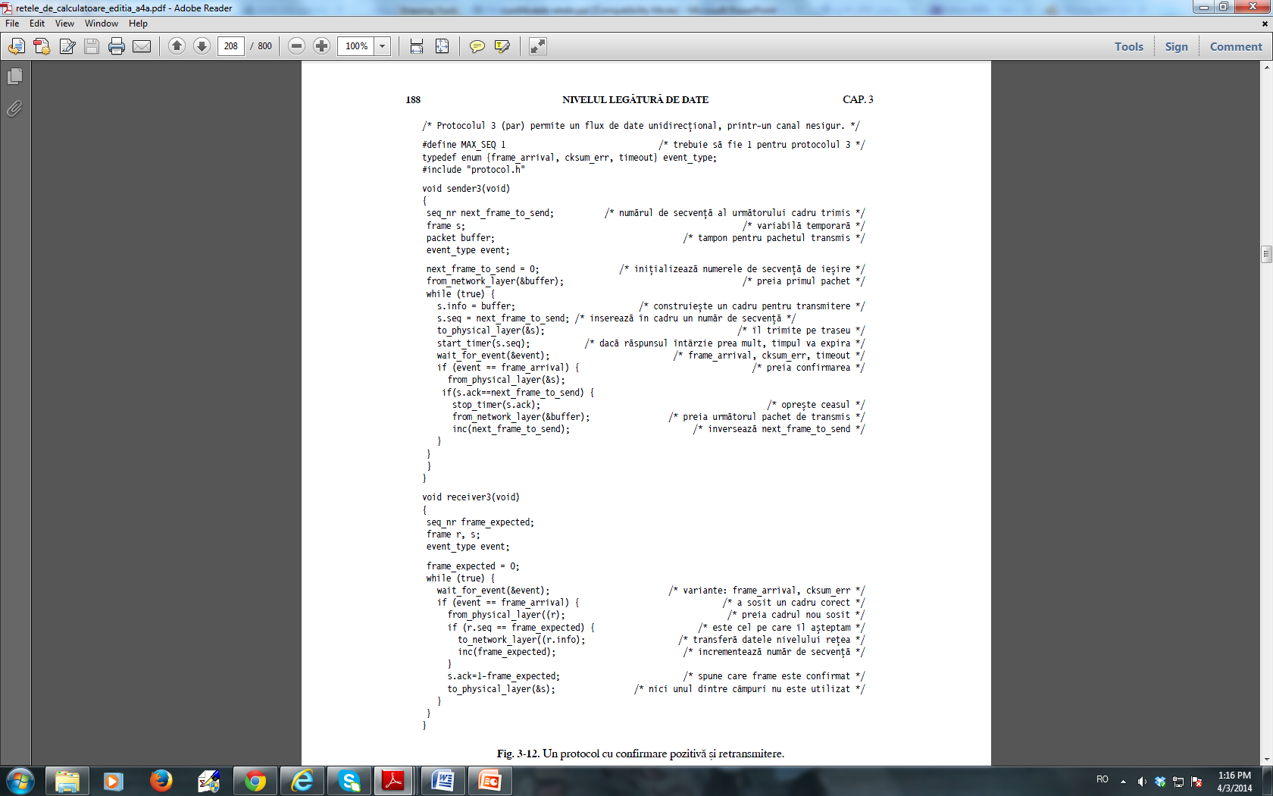

Slide 12
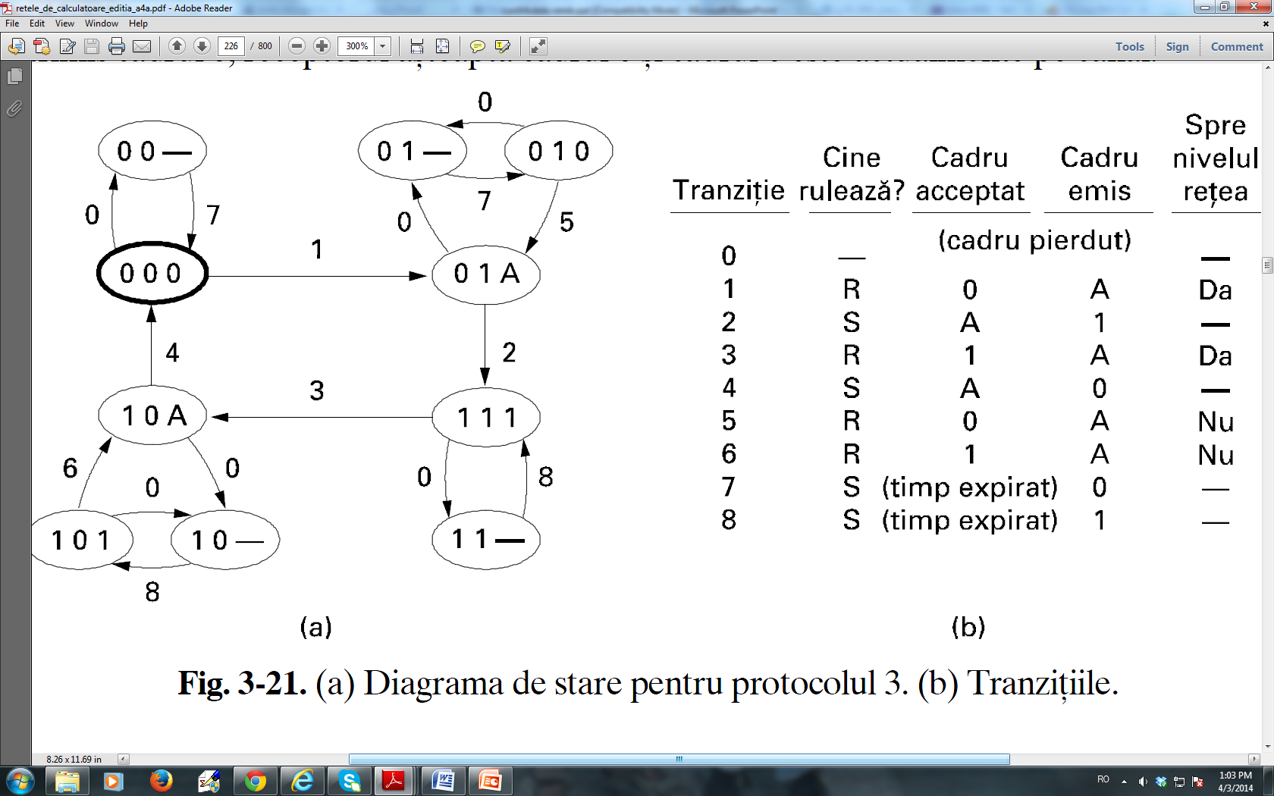

Slide 13
fiecare automat de protocol are două stări, iar canalul are patru stări.
Există un total de 16 stări, nu toate accesibile din starea iniţială. Stările inaccesibile nu sunt reprezentate
Fiecare stare este etichetată cu trei caractere, SRC, unde S este 0 sau 1, corespunzător cadrului pe care transmiţătorul (S) încearcă să îl expedieze;
R este de asemenea 0 sau 1, corespunzător cadrului pe care receptorul (R) îl aşteaptă,
C este 0, 1, A sau vid (-), corespunzător stării canalului.

Slide 14
Starea iniţială a fost aleasă ca fiind (000). (transmiţătorul tocmai a trimis cadrul 0, receptorul aşteaptă cadrul 0 şi cadrul 0 este actualmente pe canal.
Sunt nouă tipuri de tranziţii:
  Tranziţia 0 corespunde pierderii conţinutului canalului.
  Tranziţia 1 corespunde livrării corecte a pachetului 0 la receptor, receptorul schimbânduşi starea pentru a aştepta cadrul 1 şi emiţând o confirmare. Tranziţia 1 include şi livrarea pachetului 0 de către receptor spre nivelul reţea.
  Celelalte tranziţii sunt listate în fig. 3-21(b). Sosirea unui cadru cu suma de control eronată nu a fost pusă în evidenţă, deoarece nu trebuie schimbată starea (în protocolul 3).

Slide 15
Pe parcursul operării normale, tranziţiile 1, 2, 3 şi 4 sunt repetate în ordine, la nesfârşit.
În fiecare ciclu sunt livrate două pachete, aducând transmiţătorul înapoi în starea iniţială, în care se încearcă transmiterea unui nou cadru cu numărul de secvenţă 0.
În cazul în care canalul pierde cadrul 0, el face o tranziţie din starea (000) în starea (00-). La final, transmiţătorului îi expiră intervalul de timp (tranziţia 7) şi sistemul revine în starea (000).
Pierderea unei confirmări este mai complicată, necesitând două tranziţii, 7 şi 5, sau 8 şi 6, pentru a repara eroarea.

Slide 16
Una din proprietăţile pe care protocolul cu număr de secvenţă pe 1 bit trebuie să le aibă este aceea că, indiferent de secvenţa de evenimente ce are loc, receptorul nu trebuie să livreze niciodată două pachete impare fără un pachet par intermediar şi invers.
Din graful din fig. 3-21 se vede că această cerinţă poate fi formulată mai riguros astfel: „nu trebuie să existe căi din starea iniţială care să conţină două apariţii ale tranziţiei 1 fără ca între ele să apară tranziţia 3 sau invers.”
Din figură se vede că protocolul este corect în raport cu această cerinţă.

Slide 17
O cerinţă similară este aceea că nu trebuie să existe căi pe care transmiţătorul să-şi schimbe starea de două ori (de exemplu din 0 în 1 şi înapoi în 0) în timp ce starea receptorului rămâne constantă.
Dacă ar exista o astfel de cale, atunci, în secvenţa corespunzătoare de evenimente, două cadre ar fi iremediabil pierdute, fără ca receptorul să observe.
Secvenţa de pachete livrată ar avea în ea o pierdere nedetectată a două pachete.

Slide 18
O altă proprietate importantă a unui protocol este absenţa interblocărilor.
O interblocare (deadlock) este situaţia în care protocolul nu mai înregistrează nici un progres la transmitere (adică livrare de pachete spre nivelul reţea), indiferent de secvenţa de evenimente produse.

Slide 19
O interblocare este caracterizată de existenţa unei submulţimi de stări care este accesibilă din starea iniţială şi care are două proprietăţi:
  Nu există nici o tranziţie într-o stare din afara submulţimii de stări.
  În submulţimea de stări, nu există tranziţii care să determine continuarea transmiterii.
Odată ajuns în situaţia de interblocare, protocolul rămâne aici pentru totdeauna.
Din nou, este uşor de văzut din graf că protocolul 3 nu are interblocări.

Slide 20
MULTUMESC!

